Slide 1

8.3
CHAPTER
뉴럴 스타일 트랜스퍼

Slide 2
CONTENTS
01 | 콘텐츠 손실
02 | 스타일 손실
03 | 케라스에서 뉴럴 스타일 트랜스퍼 구현하기

Slide 3


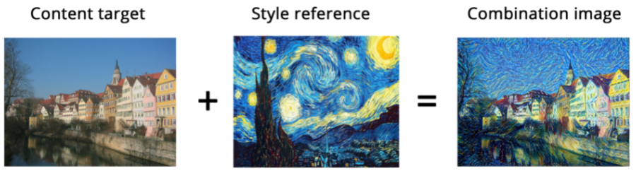
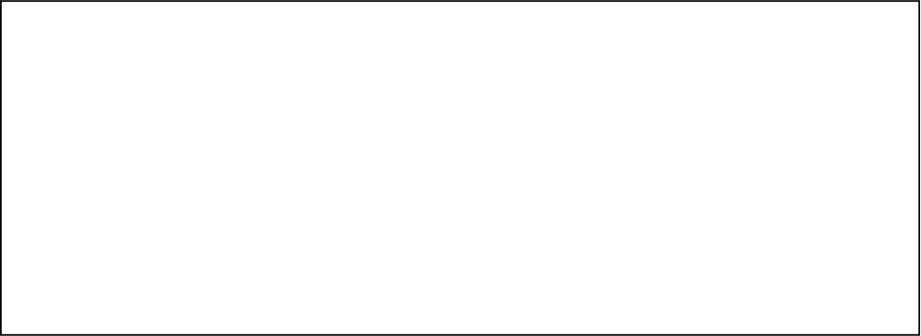

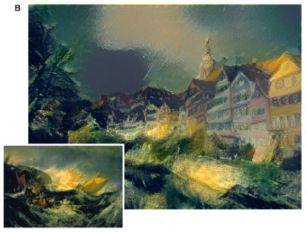
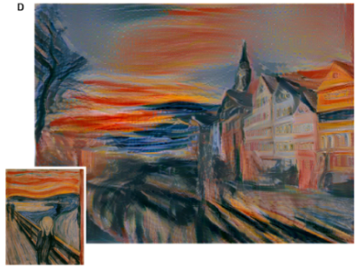
뉴럴 스타일 트랜스퍼
(neural style transfer)
타깃 이미지의 콘텐츠를 보존하면서 참조 이미지의 스타일을 타깃 이미지에 적용
딥드림 이외에 딥러닝을 사용하여 이미지를
변경하는 또 다른 주요 분야
처음 소개되었을 때보다 많이 개선되었고
여러 변종들이 생김
스마트폰의 게임 앱에도 사용됨
타깃 이미지의 콘텐츠를 보존하면서
참조 이미지의 스타일을 타깃 이미지에 적용
스타일:
질감, 색깔, 이미지에 있는 다양한 시각 요소
콘텐츠:
이미지에 있는 고수준의 대형 구조

Slide 4
뉴럴 스타일 트랜스퍼
(neural style transfer)
콘텐츠와 스타일을 수학적으로 정의할 수 있다고 할 때 최소화할 손실 함수
loss = distance(style(reference_image) - style(generated_image)) +
distance(content(original_image) - content(generated_image))
딥러닝 알고리즘과 핵심은 동일
목표를 표현한 손실 함수를 정의하고 이 손실을 최소화
목표: 참조 이미지의 스타일을 적용하면서 원본 이미지의 콘텐츠를 보존하는 것
distance: L2 노름 같은 노름 함수
content: 이미지의 콘텐츠 표현을 계산
style: 이미지의 스타일 표현을 계산
손실을 최소화하면 style(generated_image)는 style(reference_image)와 가까워지고
content(generated_image)는 content(original_image)와 가까워짐
-> 스타일 트랜스퍼의 목적 달성!

Slide 5
01
콘텐츠 손실
하위 층의 활성화: 이미지에 관한 국부적인 정보
상위 층의 활성화: 전역적이고 추상적인 정보
-> 컨브넷 층의 활성화는 이미지를 다른 크기의 콘텐츠로 분해
컨브넷 상위 층의 표현을 사용하여 전역적이고 추상적인 이미지 콘텐츠 찾기
타깃 이미지와 생성된 이미지를 사전 훈련된 컨브넷에 주입하여 상위 층의 활성화를 계산
콘텐츠 손실: 두 값 사이의 L2 노름
손실이 줄어들수록 상위 층에서 보았을 때 생성된 이미지와 원본 타깃 이미지가 비슷해 짐
-> 컨브넷의 상위 층이 보는 것이 입력 이미지의 콘텐츠라면 이미지의 콘텐츠를 보존하는 방법으로 사용할 수 있음
하나의 상위 층만 사용

Slide 6
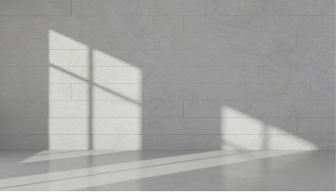
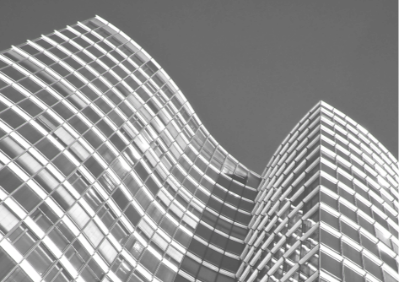
02
스타일 참조 이미지와 생성된 이미지로 층의 활성화 계산
스타일 손실의 목적: 그람 행렬에 내재된 상관관계를 비슷하게 보존하는 것
-> 스타일 참조 이미지와 생성된 이미지에서 여러 크기의 텍스처가 비슷하게 보이도록 만듬
스타일 손실
컨브넷의 여러 층 사용
하나의 스타일이 아닌 참조 이미지에서 컨브넷이 추출한 모든 크기의 스타일을 잡아야 함
층의 활성화 출력의 그람 행렬을 스타일 손실로 사용
그람 행렬: 층의 특성 맵들의 내적
내적: 층의 특성 사이에 있는 상관관계를 표현함
특성의 상관관계는 특정 크기의 공간적인 패턴 통계를 잡아 냄
경험적으로 봤을 때 층에서 찾은 텍스처에 대응

Slide 7
사전 훈련된 컨브넷을 사용할 때
콘텐츠
스타일
손실: 스타일을 보존하는 것이 목적
저수준 층과 고수준 층에서 활성화 내에 상관관계를 비슷하게 유지해야 함
특성의 상관관계는 텍스처를 잡아냄
생성된 이미지와 스타일 참조 이미지는 여러 크기의 텍스처를 공유
손실: 콘텐츠를 보존하는 것이 목적
타깃 콘텐츠 이미지와 생성된 이미지 사이에서 상위 층의 활성화를 비슷하게 유지해야 함
상위 층은 타깃 이미지와 생성된 이미지에서 동일한 것을 보아야 함

Slide 8
03
케라스에서
뉴럴 스타일 트랜스퍼 구현하기
스타일 참조 이미지, 타깃 이미지, 생성된 이미지를 위해 VGG19의 층 활성화를 동시에 계산하는 네트워크를 설정
세 이미지에서 계산한 층 활성화를 사용하여 손실 함수 정의 (이 손실을 최소화하여 스타일 트랜스퍼 구현)
손실 함수를 최소화할 경사 하강법 과정 설정
2015년 뉴럴 스타일 트랜스퍼 원본 알고리즘
사전 훈련된 컨브넷 중 어떤 것을 사용해서도 구현할 수 있음
게티스 등이 사용한 VGG19 네트워크를 사용
VGG19는 VGG16 네트워크의 변종으로 합성곱 층이 3개 더 추가된 것

Slide 9
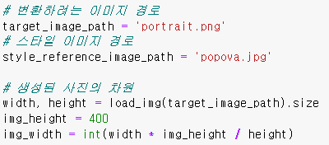
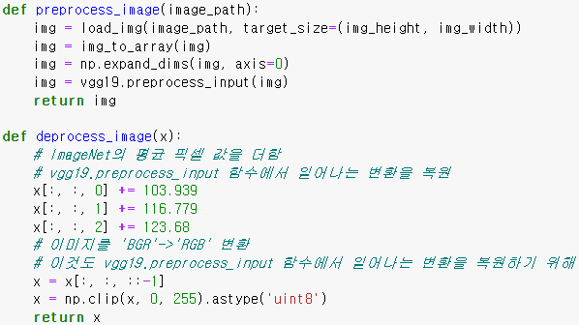
03
이미지 준비
유틸리티 함수 정의
처리할 이미지는 크기가 비슷한 것이 좋음
이미지 로드, 전처리, 사후처리 과정에 사용

Slide 10
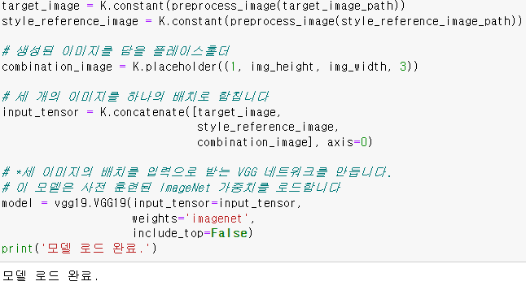
03
VGG19 네트워크 설정
입력: 스타일 참조 이미지, 타깃 이미지, 생성된 이미지가 담긴 플레이스홀더로 이루어진 배치
플레이스홀더: 심볼릭 텐서 (넘파이 배열로 밖에서 값을 제공해야 함)
스타일 참조 이미지와 타깃 이미지는 이미 준비된 데이터이므로 K.constant를 사용해 정의
플레이스홀더에 담길 생성된 이미지는 계속 바뀜
타깃 이미지, 스타일 참조 이미지, 생성된 이미지를 행으로 쌓아서(axis=0) 미니 배치처럼 만듬
스타일 트렌스퍼는 하나의 이미지만 사용
차원은 (3,400,400,3)이 됨

Slide 11

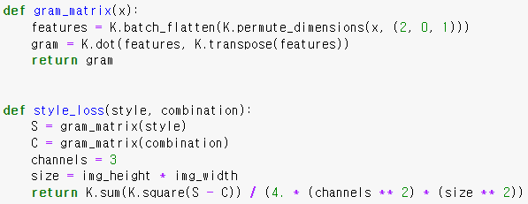
03
콘텐츠 손실 정의
스타일 손실 정의
상위 층은 타깃 이미지와 생성된 이미지를 동일하게 바라봐야 함
그람 행렬을 손실로 사용
유틸리티 함수를 사용해 입력 행렬의 그람 행렬 계산
원본 특성 행렬의 상관관계를 기록한 행렬
생성된 이미지와 원본의 차이를 제곱한 것의 합
batch_flatten() 함수
첫 번째 배치 차원을 기준으로 그다음 차원을 모두 벡터로 펼침
여기서는 특성 맵의 배치 차원처럼 맨 앞으로 옮겨서 특성 맵을 기준으로 벡터로 펼침
각 특성 맵을 벡터로 펼침

Slide 12
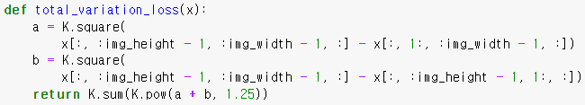
03
변위 손실 정의
생성된 이미지가 공간적인 연속성을 가지도록 도와주며 픽셀의 격자 무늬가 과도하게 나타나는 것을 막아줌
일종의 규제 항으로 해석할 수 있음
최소화할 손실은 이 세 손실의 가중치 평균
콘텐츠 손실은 block5_conv2 층 하나만 사용해서 계산
스타일 손실을 계산하기 위해서는 하위 층과 상위 층에 걸쳐 여러 층을 사용
마지막에 총 변위 손실 추가
사용하는 스타일 참조 이미지와 콘텐츠 이미지에 따라 content_weight 계수를 조정하는 것이 좋음
content_weight가 높으면 생성된 이미지에 타깃 콘텐츠가 더 많이 나타남
전체 손실에 기여하는 콘텐츠 손실의 정도

Slide 13
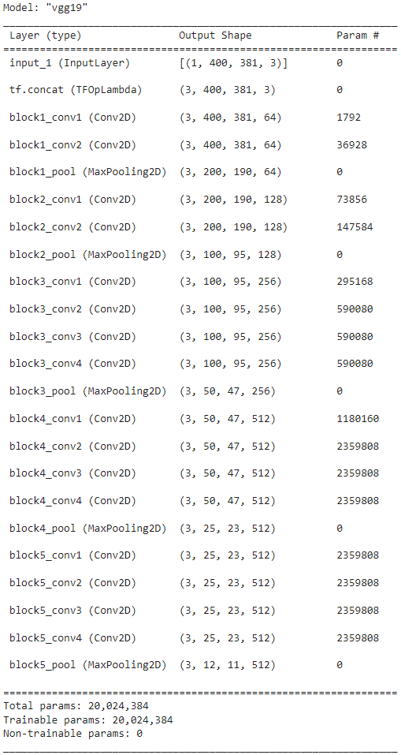
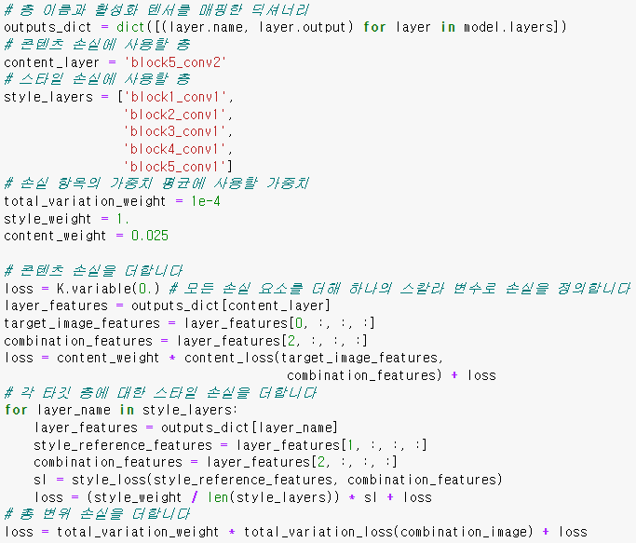
03
최소화할 최종 손실 정의

Slide 14
03
경사 하강법 단계 설정
제약 사항
손실 함수의 값과 그래디언트 값을 별개의 함수로 전달해야 함
이 함수는 3D 이미지 배열이 아니라 1차원 벡터만 처리할 수 있음
두 계산 사이에 중복되는 계산이 많기 때문에 손실 함수의 값과 그래디언트 값을 따로 계산하는 것은 비효율적
한꺼번에 계산하는 것보다 거의 두 배 가량 느림
게티스의 논문에서 L-BFGS 알고리즘을 사용하여 최적화를 수행함
딥드림 예제와 가장 크게 차이 나는 부분
L-BFGS 알고리즘은 싸이파이에 구현되어 있음
L-BFGS(Limited-memory BFGS):
BFGS 알고리즘을 제한된 메모리 공간에서 구현한 것
머신 러닝 분야에서 널리 사용됨
BFGS 알고리즘은 의사 뉴턴 메서드(quasi-Newton Method) 중 하나
손실과 그래디언트 값을 동시에 계산하는 Evaluator란 이름의 클래스 생성
처음 호출할 때 손실 값을 반환하면서 다음 호출을 위해 그래디언트를 캐싱

Slide 15
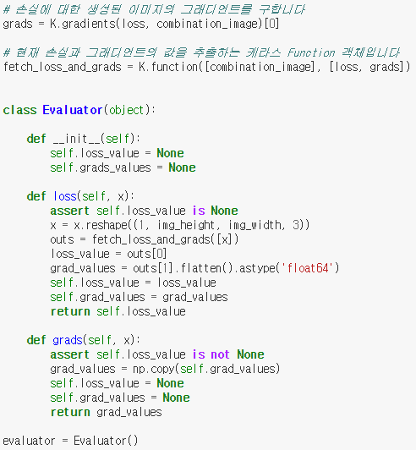
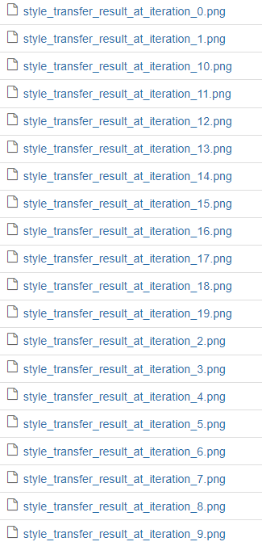
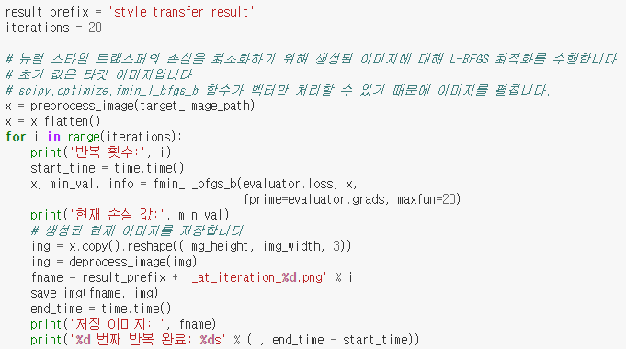
03
싸이파이 L-BFGS 알고리즘을 사용하여 경사 하강법 단계 수행
경사 하강법 단계 설정
알고리즘 반복마다 생성된 이미지 저장

Slide 16
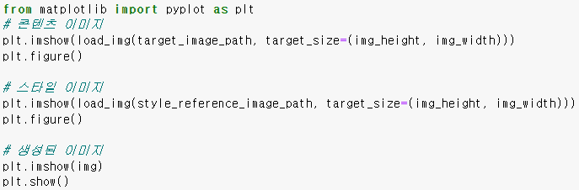
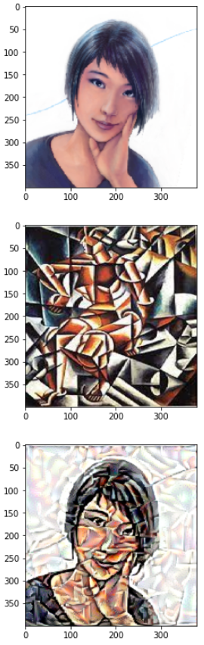
03
생성된 이미지 확인

Slide 17
정리
스타일 트랜스퍼는 참조 이미지의 스타일을 적용하면서 타깃 이미지의 콘텐츠를 보존하여 새로운 이미지를 만드는 방법
콘텐츠는 컨브넷 상위 층의 활성화에서 얻을 수 있음
스타일은 여러 컨브넷 층의 활성화 안에 내재된 상관관계에서 얻을 수 있음
딥러닝에서는 사전 훈련된 컨브넷으로 손실을 정의하고 이 손실을 최적화하는 과정으로 스타일 트랜스퍼를 구성할 수 있음
이런 기본 아이디어에서 출발하여 다양한 변종과 개선이 가능
잘 작동하는 조건:
스타일 이미지의 텍스처가 두드러지고 비슷한 패턴이 많을 때
콘텐츠 타깃을 알아 보기 위해 수준 높은 이해가 필요하지 않을 때
일반적으로 인물 사진의 스타일을 다른 인물 사진으로 옮기는 것같이 아주 추상적인 기교는 만들지 못함
어떤 이미지가 주어졌을 때 이 작은 컨브넷을 통과시켜 스타일을 변환시킬 수 있음

Slide 18
8.4
CHAPTER
변형 오토인코더를 사용한 이미지 생성

Slide 19
CONTENTS
01 | 이미지의 잠재 공간에서 샘플링하기
02 | 이미지 변형을 위한 개념 벡터
03 | 변이형 오토인코더

Slide 20
이미지 생성
현재 가장 인기 있고 성공적으로 창조적 AI 애플리케이션을 만들 수 있는 방법
-> 이미지의 잠재 공간에서 샘플링해서 완전히 새로운 이미지나 기존 이미지를 변형
주요 기법
변이형 오토인코더(Variational AutoEncoders, VAE)
구조적인 잠재 공간을 학습하는 데 뛰어남
이 공간에서 특정 방향은 데이터에서 의미 있는 변화의 방향을 인코딩함
적대적 생성 네트워크(Generative Adversarial Networks, GAN)
매우 실제 같은 이미지를 만듬
여기에서 만든 잠재 공간은 구조적이거나 연속성이 없을 수 있음
VAE와 GAN을 이용하여 사진 뿐만 아니라 소리, 음악 또는 텍스트의 잠재 공간도 만들 수 있음

Slide 21
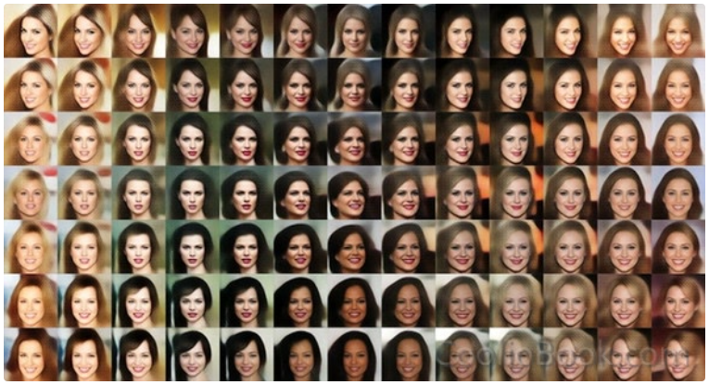
01
이미지의 잠재 공간에서 샘플링하기
VAE를 사용하여 생성한 얼굴의 연속 공간
이미지 생성의 핵심 아이디어:
각 포인트가 실제와 같은 이미지로 매핑될 수 있는 저차원 잠재 공간(벡터 공간)의 표현을 만드는 것
디코더(VAE) / 생성자(GAN)
잠재 공간의 한 포인트를 입력으로 받아 이미지(픽셀의 그리드)를 출력하는 모듈
잠재 공간에서 포인트 하나를 특정하거나 무작위로 샘플링할 수 있음
이미지 공간으로 매핑하여 이전에 본 적 없는 이미지 생성
잠재 공간의 한 벡터
이미지의 잠재 공간
훈련
데이터
디코더/생성자
합성
이미지

Slide 22
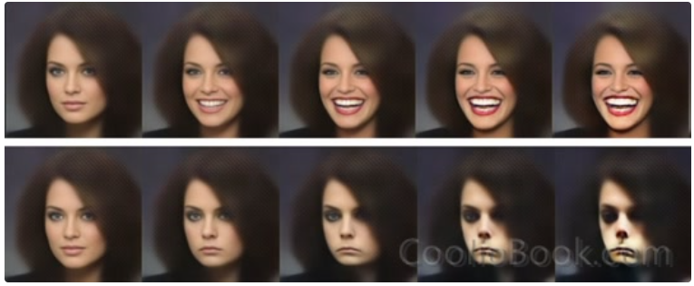
02
이미지 변형을 위한
개념 벡터
얼굴 이미지에 대한 잠재 공간의 웃음 벡터
z 포인트: 어떤 얼굴의 임베딩된 표현
z + s 포인트: 같은 얼굴이 웃고 있는 표현을 임베딩한 것
잠재 공간이나 임베딩 공간이 주어졌을 때 이 공간의 어떤 방향은 원본 데이터의 흥미로운 변화를 인코딩한 축
이미지를 잠재 공간에 투영해서 의미 있는 방향으로 이 표현을 이동한 후 이미지 공간으로 디코딩하여 복원하면 변형된 이미지를 얻을 수 있음
이미지 공간에서 독립적으로 변화가 일어나는 모든 차원이 개념 벡터
ex) 안경을 쓰고 벗거나 남자 얼굴을 여자 얼굴로 바꾸기

Slide 23
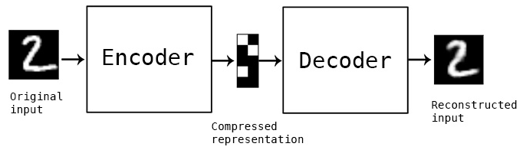
03
고전적인 오토인코더
이미지를 입력받아 인코더 모듈을 사용해 잠재 벡터 공간으로 매핑
그다음 디코더 모듈을 사용해 원본 이미지와 동일한 차원으로 복원하여 출력
오토인코더는 입력 이미지와 동일한 이미지를 타깃 데이터로 사용하여 훈련
-> 오토인코더는 원본 입력을 재구성하는 방법을 학습
코딩(인코더의 출력)에 여러 제약을 가하면 오토인코더가 더 흥미로운 혹은 덜 흥미로운 잠재 공간의 표현을 학습
일반적으로 코딩이 저차원이고 희소(0이 많은)하도록 제약을 가함
이런 경우 인코더는 입력 데이터의 정보를 적은 수의 비트에 압축하기 위해 노력
단점
특별히 유용하거나 구조화가 잘 된 잠재 공간을 만들지 못함
압축도 아주 뛰어나지 않음
시대의 흐름에서 대부분 멀어짐

Slide 24
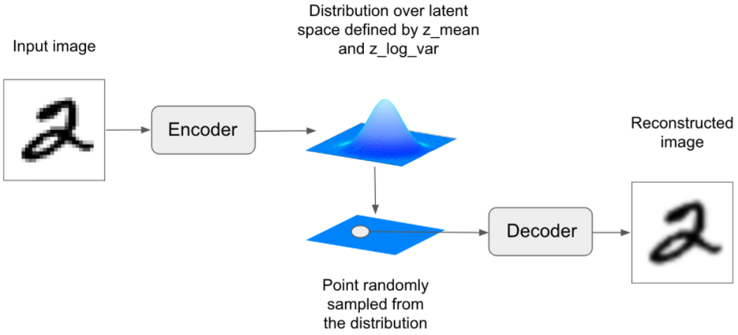
03
변이형 오토인코더 (VAE)
오토인코더에 약간의 통계 기법을 추가하여 연속적이고 구조적인 잠재 공간을 학습하도록 만듬
생성 모델의 한 종류로 개념 벡터를 사용해 이미지를 변형하는데 아주 적절함
이미지 생성을 위한 강력한 도구
고전: 입력 이미지를 잠재 공간의 고정된 코딩으로 압축
VAE: 이미지를 어떤 통계 분포의 파라미터로 변환
-> 입력 이미지가 통계적 과정을 통해서 생성되었다고 가정하여 인코딩과 디코딩하는 동안 무작위성이 필요하다는 것을 의미
VAE는 평균과 분산 파라미터를 사용해 이 분포에서 무작위로 하나의 샘플을 추출
이 샘플을 디코딩하여 원본 입력으로 복원
Z_mean과 z_log_var로 정의된
잠재 공간의 분포
이 분포에서
무작위로 샘플링된 포인트
무작위 과정
안정성 향상
잠재 공간 어디서든 의미있는 표현을 인코딩하도록 만듬
잠재 공간에서 샘플링한 모든 포인트는 유효한 출력으로 디코딩

Slide 25
03
기술적으로 보면 VAE는 다음과 같이 작동
인코더 모듈이 입력 샘플 imput_img을 잠재 공간의 두 파라미터 z_mean과 z_log_variance로 변환
입력 이미지가 생성되었다고 가정한 잠재 공간의 정규 분포에서 포인트 z를 무작위로 샘플링
디코더 모듈은 잠재 공간의 이 포인트를 원본 입력 이미지로 매핑하여 복원
분산에 로그 함수를 적용한 것
- 인코더 네트워크는 음수를 출력할 수도 있기 때문에 표준 편차가 아니라 분산의 로그 값을 출력하도록 학습
z = z_mean + exp(0.5 z_log_variance) * epsilon(epsilon는 작은 값을 가진 랜덤 텐서)
input_img를 인코딩한 잠재 공간의 위치(z_mean)에 가까운 포인트는 input_img와 비슷한 이미지로 디코딩
-> epsilon이 무작위로 만들어지기 때문
-> 잠재 공간을 연속적이고 의미 있는 공간으로 만들어 줌
-> 잠재 공간에서 가까운 두 개의 포인트는 아주 비슷한 이미지로 디코딩될 것
잠재 공간의 이런 저차원 연속성은 잠재 공간에서 모든 방향이 의미있는 데이터 변화의 축을 인코딩하도록 만듬
-> 잠재 공간은 매우 구조적이고 개념 벡터로 다루기에 매우 적합해짐

Slide 26
03
VAE의 파라미터 훈련
두 개의 손실 함수로 훈련
디코딩된 샘플이 원본 입력과 동일하도록 만드는 재구성 손실
잠재 공간을 잘 형성하고 훈련 데이터에 과대적합을 줄이는 규제 손실
재구성 손실에는 크로스엔트로피 손실을 사용하고 규제 손실에는 쿨백 라이블러 발산(Kullback-Leibler divergence)을 사용
규제 손실을 잠재 변수 손실(latent loss)라고도 부름
케라스의 VAE 구현을 개략적으로 보면
z_mean, z_log_variance = encoder(input_img) 입력을 평균과 분산 파라미터로 인코딩합니다
z = z_mean + exp(z_log_variance) * epsilon 무작위로 선택한 작은 epsilon 값을 사용해 잠재 공간의 포인트를 뽑습니다
reconstructed_img = decoder(z) z를 이미지로 디코딩합니다
model = Model(input_img, reconstructed_img) 모델 객체를 만듭니다
입력 이미지와 재구성 이미지를 매핑한 오토인코더 모델을 훈련합니다.

Slide 27
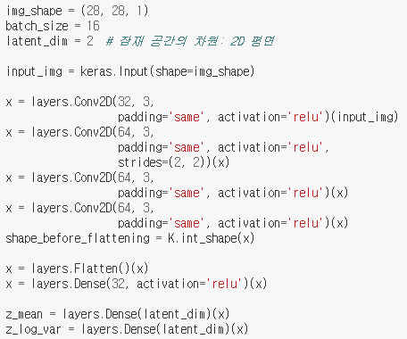
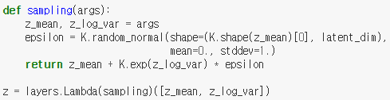
03
VAE 인코더 네트워크
잠재 공간 샘플링 함수
이미지를 잠재 공간 상의 확률 분포 파라미터로 매핑
입력 이미지 x를 두 벡터 z_mean과 z_log_var로 매핑하는 간단한 컨브넷
z_mean과 z_log_var 사용
두 파라미터가 input_img를 생성한 통계 분포의 파라미터라고 가정하고 잠재 공간 포인트 z 생성
여기에서 (케라스의 백엔드 기능으로 만든) 일련의 코드를 Lambda 층으로 감쌈
케라스에서는 모든 것이 층이므로 기본 층을 사용하지 않은 코드는 Lambda로 (또는 직접 만든 층으로) 감싸야 함
입력 이미지의 크기가 절반으로 줄어듬
임의의 함수 객체를 케라스의 층으로 만들어 줌
특성 맵의 크기는 (None,14,14,64)
입력 이미지는 결국
2개의 파라미터로 인코딩 됨

Slide 28
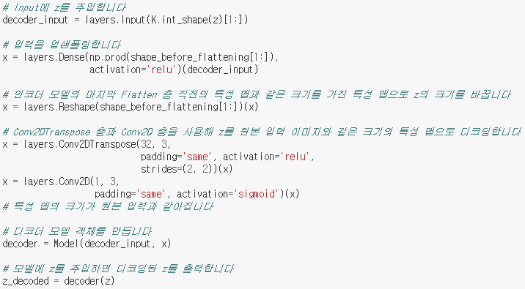
03
디코더 구현
잠재 공간 포인트를 이미지로 매핑하는 디코더
최종 이미지는 원본 input_img와 차원이 같음
int_shape(): 텐서의 크기를 파이썬 튜플로 반환하는 함수
Dense층의 크기는 14 x 14 x 64 = 12,544
전치 합성곱(역합성곱) : 입력 값 사이에 0을 추가하여 출력을 업샘플링
(14,14,64) -> (28,28,32)
VAE를 구현하기 위해서 2개의 모델을 만듬
디코더 모델(decoder)
훈련 코드에서 인코더와 디코더를 모두 합친 전체 모델(vae)
vae 모델로 훈련하고 잠재 공간에서 샘플링하여 디코딩할 때는 decoder 모델을 사용

Slide 29
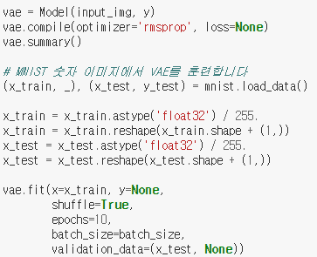
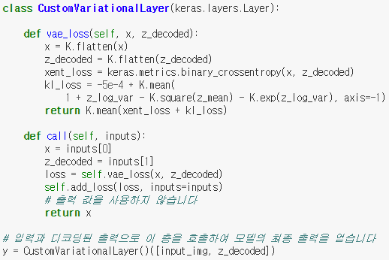
03
VAE 손실을 계산하기 위해 직접 만든 층
vae 모델 훈련
일반적인 샘플 기준의 함수: loss(y_true, y_pred)
-> VAE의 이중 손실에 맞지 않음
add_loss 내장 메서드를 사용하는 층을 직접 만들어 임의의 손실 정의
층에서 손실을 직접 다루기 때문에 손실을 지정하지 않음
쿨백 라이블러 발산에서 유도된 규제 손실 계산식
훈련하는 동안 타깃 데이터를 전달하지 않아도 됨
Model 객체를 만들기 위해서 마지막 층에서 출력된 텐서가 있어야 함

Slide 30
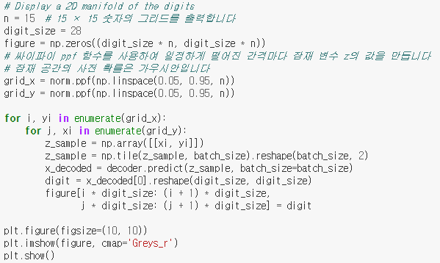
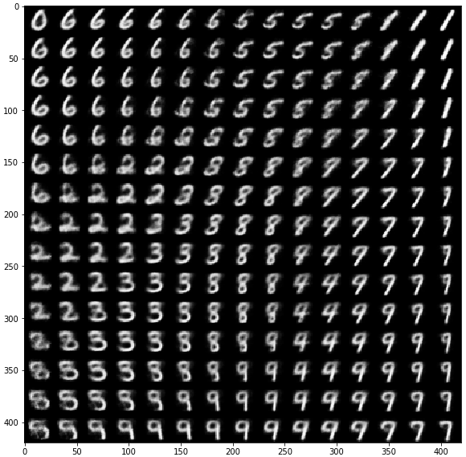
03
잠재 공간의 임의의 벡터를 이미지로 변환
디코더 네트워크를 사용
다른 숫자 클래스 사이에서 완벽하게 연속된 분포를 볼 수 있음
잠재 공간의 한 경로를 따라서 한 숫자가 다른 숫자로 자연스럽게 바뀜
백분위수를 전달하면 해당 포인트 값을 반환
입력 값을 반복하여 늘림
-> z_sample(xi, yi)를 batch_size만큼 반복한 후 차원을 (batch_size, 2)로 바꿈

Slide 31
정리
딥러닝으로 이미지 데이터셋에 대한 통계 정보를 담은 잠재 공간을 학습하여 이미지를 생성할 수 있음
잠재 공간에서 포인트를 샘플링하고 디코딩하면 이전에 본 적 없는 이미지를 생성함
이를 수행하는 주요 방법은 VAE와 GAN
VAE는 매우 구조적이고 연속적인 잠재 공간의 표현을 만듬
이런 이유로 잠재 공간 안에서 일어나는 모든 종류의 이미지 변형 작업에 잘 맞음
ex) 다른 얼굴로 바꾸기, 찌푸린 얼굴을 웃는 얼굴로 변형하기
GAN은 실제 같은 단일 이미지를 생성할 수 있지만 구조적이고 연속적인 잠재 공간을 만들지 못함
가장 성공적인 이미지 애플리케이션은 VAE를 사용한 것 학술 연구 분야에서는 GAN 아주 인기가 많음

Slide 32
THANK
YOU EVERYONE

